Slide 1

Chủ đề: Thế giới động vật
LĨNH VỰC: PHÁT TRIỂN NGÔN NGỮ
HĐ: LÀM QUAN CHỮ CÁI
Đề tài: Làm quen chữ cái i - t - c.

Slide 2
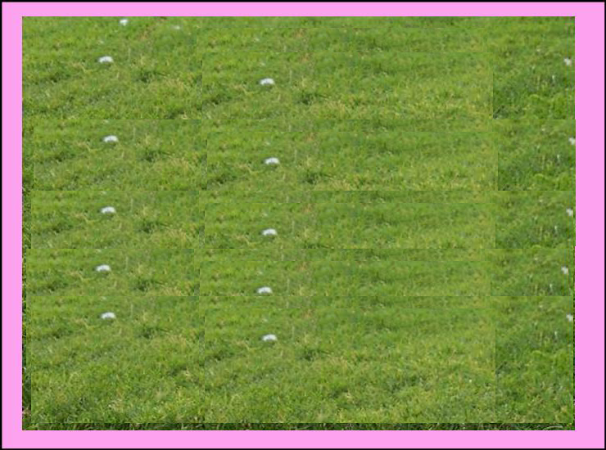
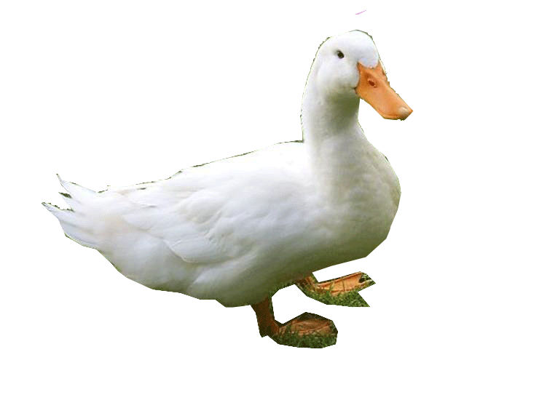
HĐ 1: LÀM QUEN CHỮ CÁI
c
o
ịt
n
v

Slide 3
Làm quen chữ i
i

Slide 4
i

Slide 5


I
i

Slide 6

Làm quen chữ t

Slide 7

Cô cho trẻ quan sát cô ghép chữ bằng nét cơ bản. Cho trẻ đoán tên chữ cái theo kinh nghiệm của trẻ

Slide 8
t

Slide 10

T
t

Slide 11
So sánh chữ cái
i
t

Slide 12




i
So sánh chữ cái i-t
t

Slide 13
Làm quen chữ c

Slide 14
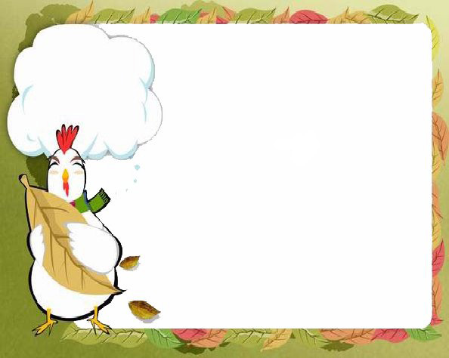
c

Slide 15

C
c

Slide 16
c
t

Slide 17

So sánh chữ cái t-c
c
t

Slide 18
HĐ 2: LIÊN HỆ
Cô cho trẻ tìm xung quanh lớp các típ chữ trang trí có chứa chữ cái i - t - c

Slide 19

HĐ 3: TRÒ CHƠI CỦNG CỐ
TC1: Thi xem ai nhanh
Cho trẻ chơi theo hiệu lệnh của cô. Cô cho trẻ ghép
các nét cơ bản thành chữ cái i- t- c. Đọc chữ cái.

Slide 20
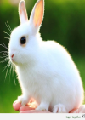

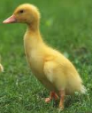
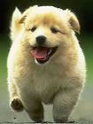
Trò chơi 2: Nhà của tôi
Cô cho trẻ hát một bài. Khi kết thúc bài hát trẻ tìm về đúng nơi ở của con vật có chữ cái trên tay của trẻ giống chữ cái màu đỏ trong từ chỉ tên con vật
Cô cho trẻ kiểm tra chữ cái trên màn hình
t
Con thỏ
i
c
Con vịt
con chó

Slide 21

Trò chơi 3
Bù chữ còn thiếu
Trò chơi này cô có thể cho trẻ chơi trên máy tính hoặc chuẩn bị tranh ảnh chữ cái cho trẻ chơi bên ngoài theo tổ

Slide 22
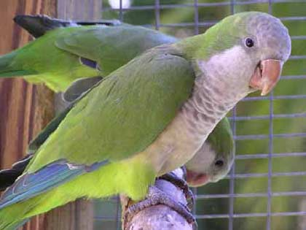
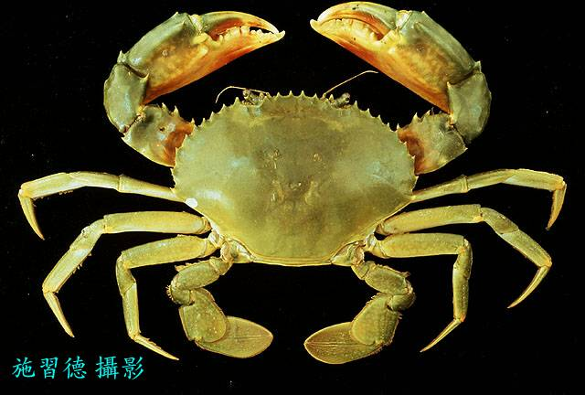

Điền chữ còn thiếu
con vẹt
Con cua
Con vẹ…
Con …ua
t
c
i

Slide 23
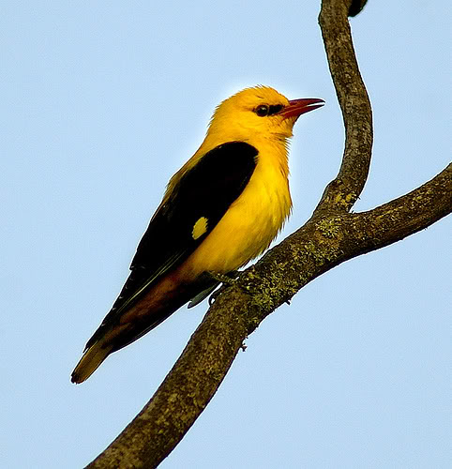
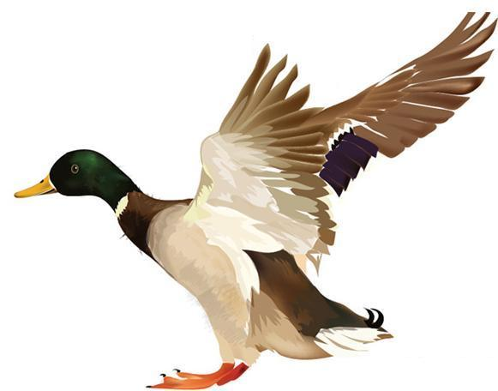
Bù chữ còn thiếu vào chỗ trống
Con chim
Con vịt
Con ch..m
Con vị…
t
c
i

Slide 24
Trò chơi: Chung sức
Kết thúc bài hát trẻ nhanh chân chạy về
Ghép thành hình chữ cái theo tổ

Slide 25
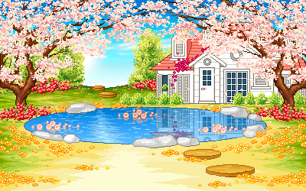
Chúc các cô mạnh khỏe - hạnh phúc
Chúc các bé chăm ngoan, học giỏi

